Slide 1

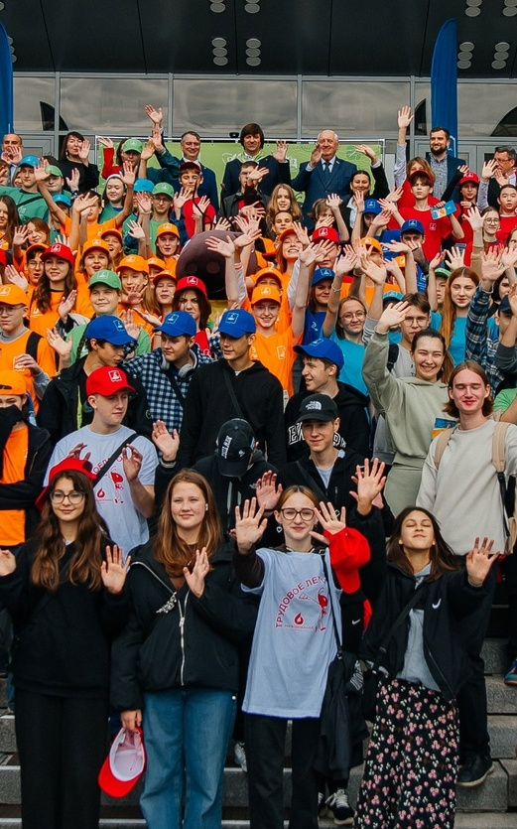





ОТРЯДЫ МЭРА-2025
Комплекс мероприятий по временному трудоустройству несовершеннолетних граждан в возрасте от 14 до 18 лет и молодежи в свободное от учебы время, в летний каникулярный период
Во имя подвигов наших прадедов!

Slide 2
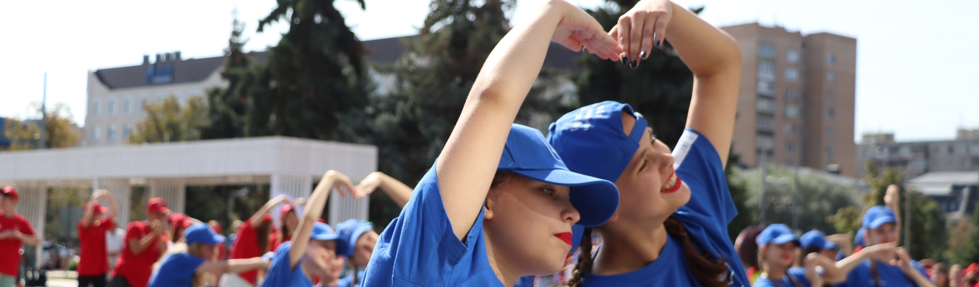



Полномочия МАУ «ТГМЦ»
Полномочия ГКУ ЦЗН ТО
обеспечение организации и проведения мероприятий по временному трудоустройству несовершеннолетних граждан в возрасте от 14 до 18 лет и молодёжи в свободное от учёбы время, в летний каникулярный период;
проведение творческих конкурсов среди трудовых бригад;
страхование жизни и здоровья подростков на период работы;
поощрение лучших подростков по итогам трудовых смен.
организация временного трудоустройства несовершеннолетних граждан в возрасте от 14 до 18 лет в свободное от учебы время;
оказание материальной поддержки несовершеннолетним гражданам, трудоустроенным в «Отрядах мэра».
2
3

Slide 3
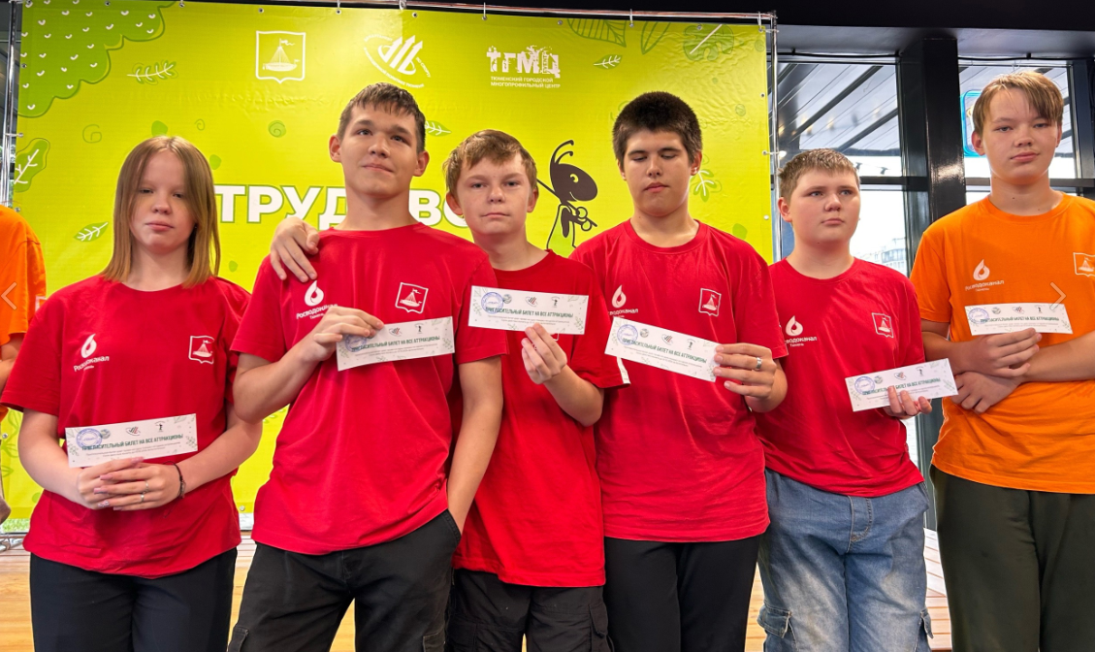
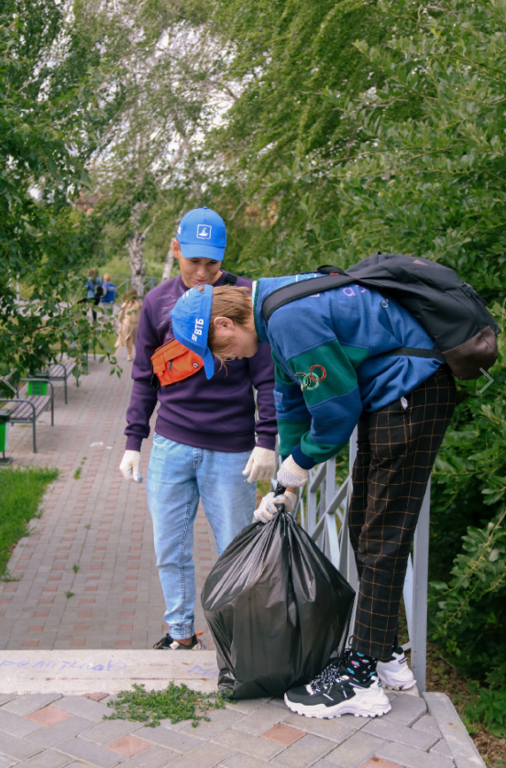
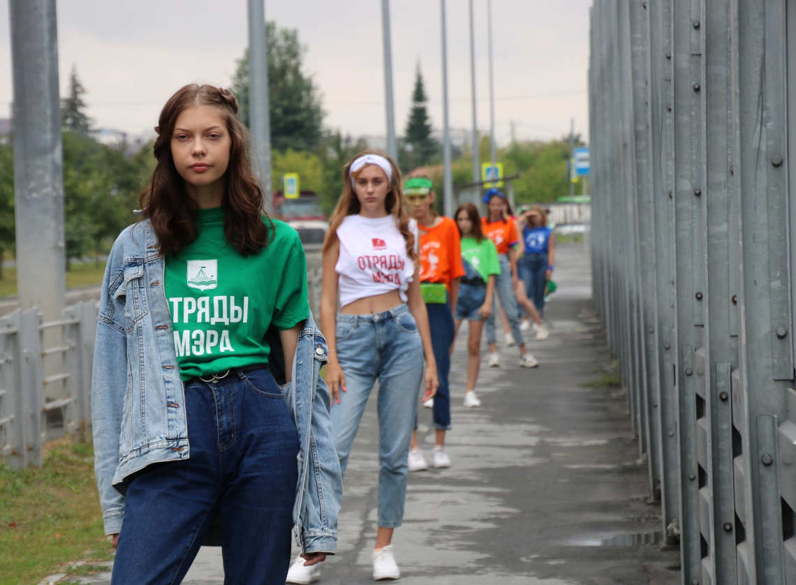
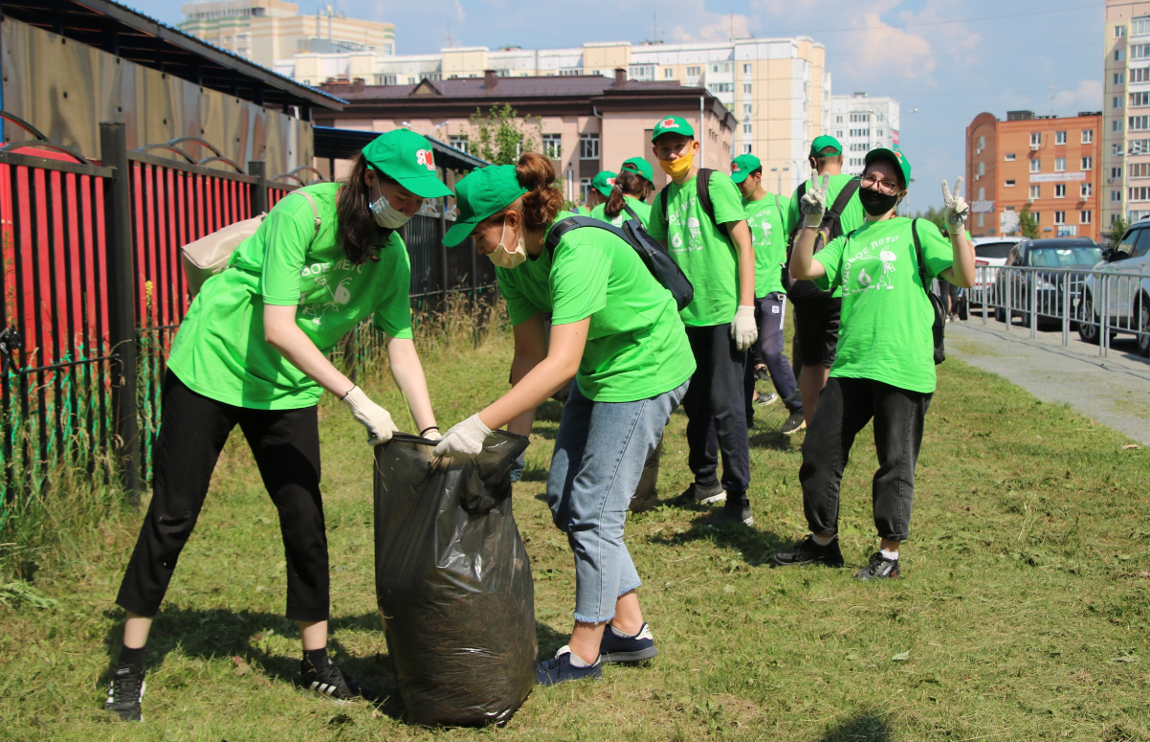
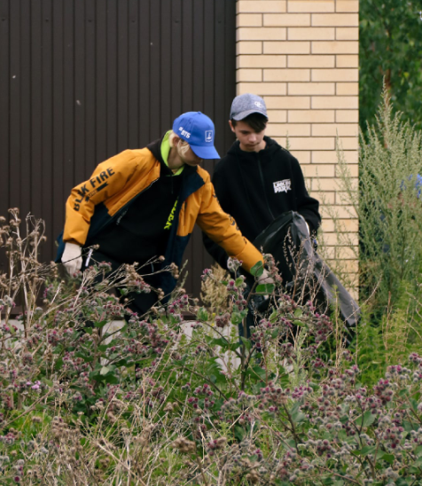
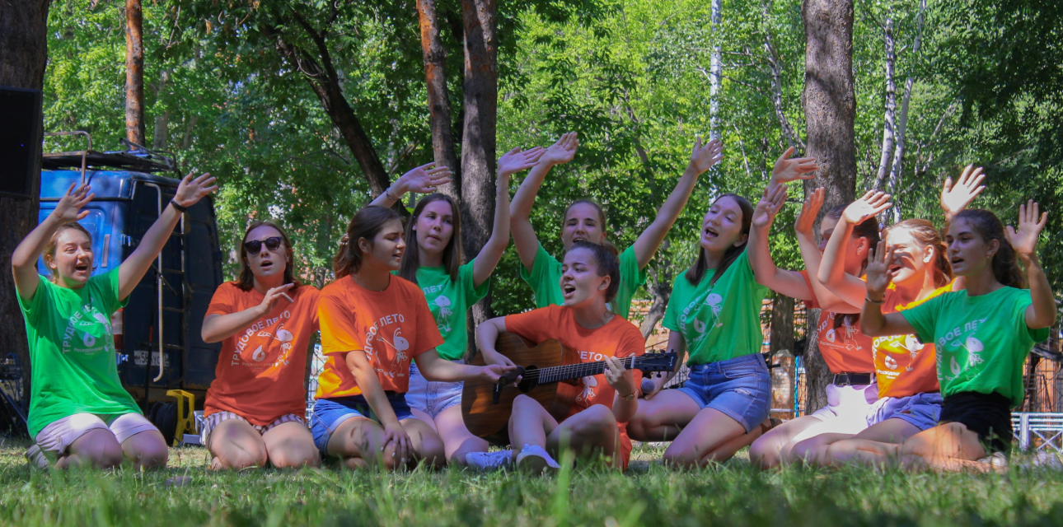
Цель и задачи программы "ОТРЯДЫ МЭРА"
временное трудоустройство несовершеннолетних граждан в возрасте от 14 до 18 лет и молодёжи в свободное от учёбы время, в летний каникулярный период
Задачи:
1
Трудовые навыки
Приобретение первичных трудовых навыков и адаптация к рабочей среде
2
Социализация
Социализация подростков через участие в общественно- полезном труде
3
Финансовая поддержка
Оказание финансовой поддержки подросткам

Slide 4
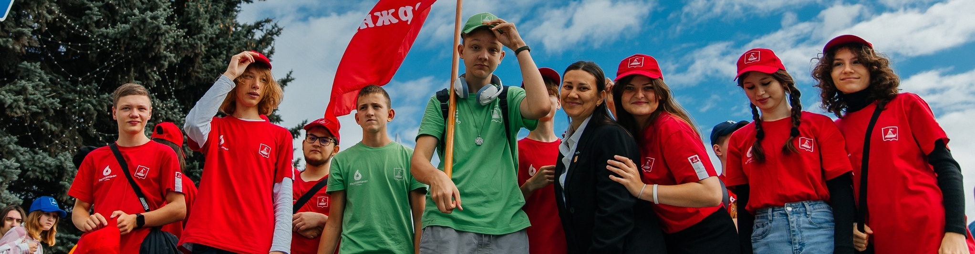
Кто может стать участником программы
Возраст
Гражданство
Статус
Подростки от 14 до 18 лет, и молодежь от 18 до 35 лет
Граждане РФ, проживающие в городе Тюмени
Учащиеся общеобразовательных учреждений, студенты

Slide 5
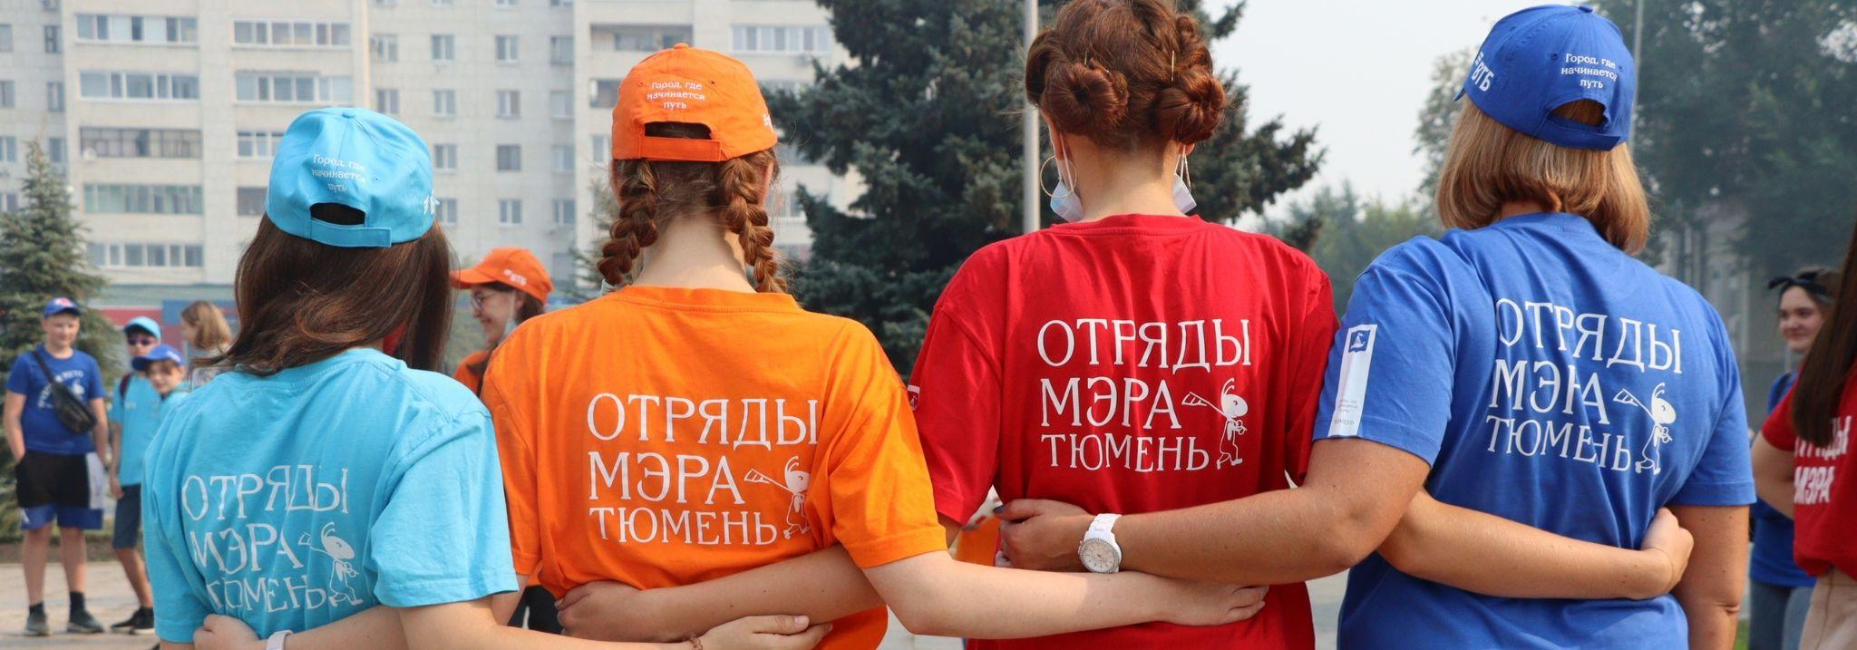
Виды деятельности
Благоустройство
Рабочий по благоустройству населенных пунктов;
Помощник цветовода;
Помощник садовода.
Педагогика
Помощник педагога-организатора;
Помощник социального педагога.
Физическая культура
и спорт
Помощник инструктора по спорту;
Помощник судьи по спорту;
Помощник инструктора методиста спортивной школы.
СМИ, издательство
Помощник корреспондента;
Помощник монтажера;
Помощник оператора видеозаписи;
Помощник фотокорреспондента;
Помощник мастера типографии.
Культура, искусство
Артист;
Помощник культорганизатора;
Помощник библиотекаря.
Здравоохранение
Помощник медицинского регистратора
Более 50-ти видов деятельности!

Slide 6
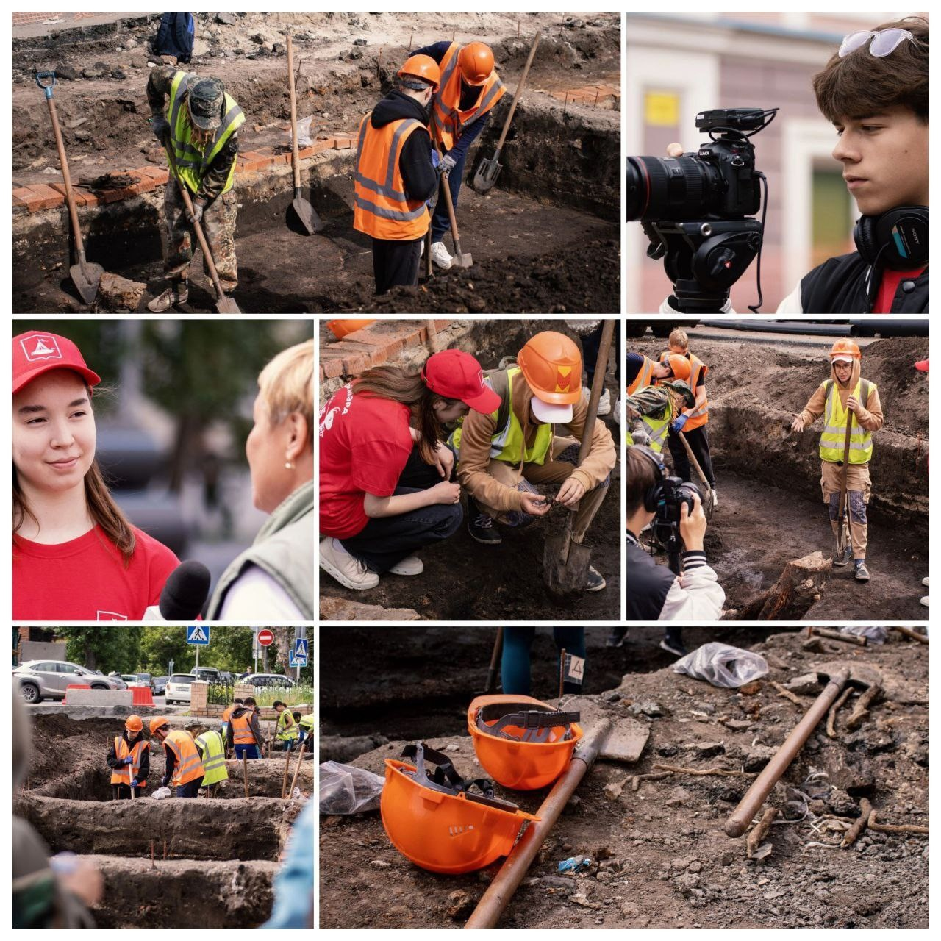
Финансирование
Бюджет г. Тюмени (руб.)
2023г. | 2024г. | 2025г.
28 553 244,99 | 42 762 493,35 | 50 213 716,59

Slide 7
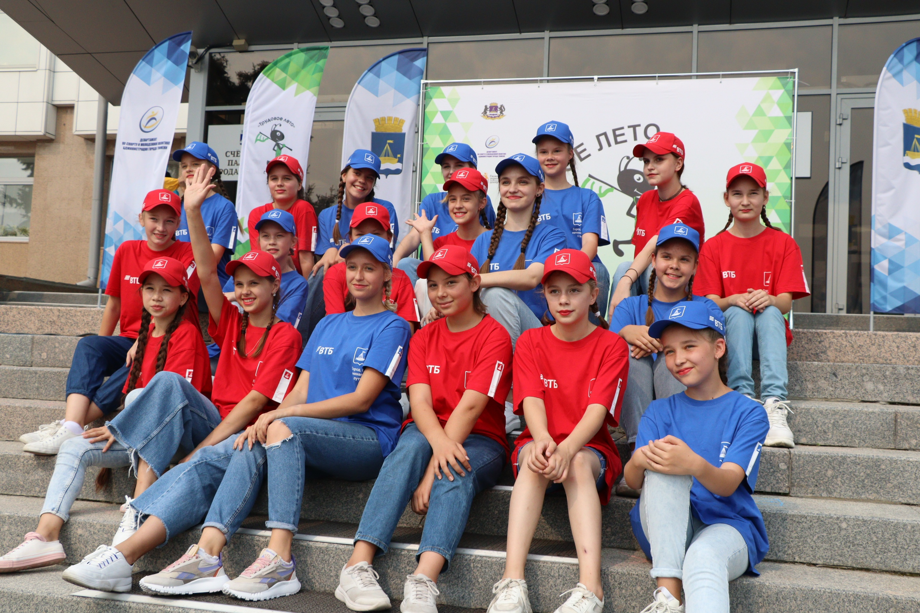
Размер заработной платы
Подростки от 14 до 18 лет (3 часа * 10 дней) |  |  | Руководители бригад (4 часа * 10 дней)
2023 г. | 2024 г. | 2025 г. | 2023г. | 2024г. | 2025г.
4640,57 руб. | 6076,42 руб. | 7 086,32 руб. | 6884,87 руб. | 7108,95 руб. | 8 189,32 руб.
Материальная поддержка Кадрового центра «Работа России» 821,43 руб. | Материальная поддержка Кадрового центра «Работа России» 975,30 руб. | Материальная поддержка Кадрового центра «Работа России» 930,96 руб.
ИТОГО: 5462,00 руб. | ИТОГО: 7051,72 руб. | ИТОГО: 8017,28 руб.

Slide 8
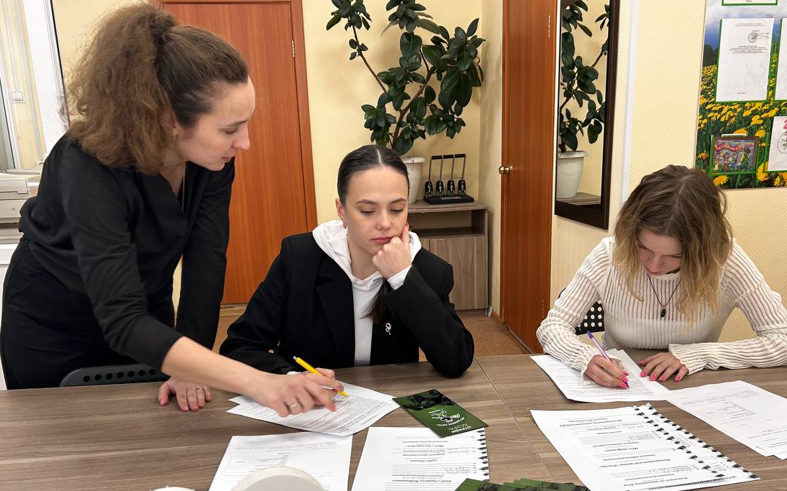
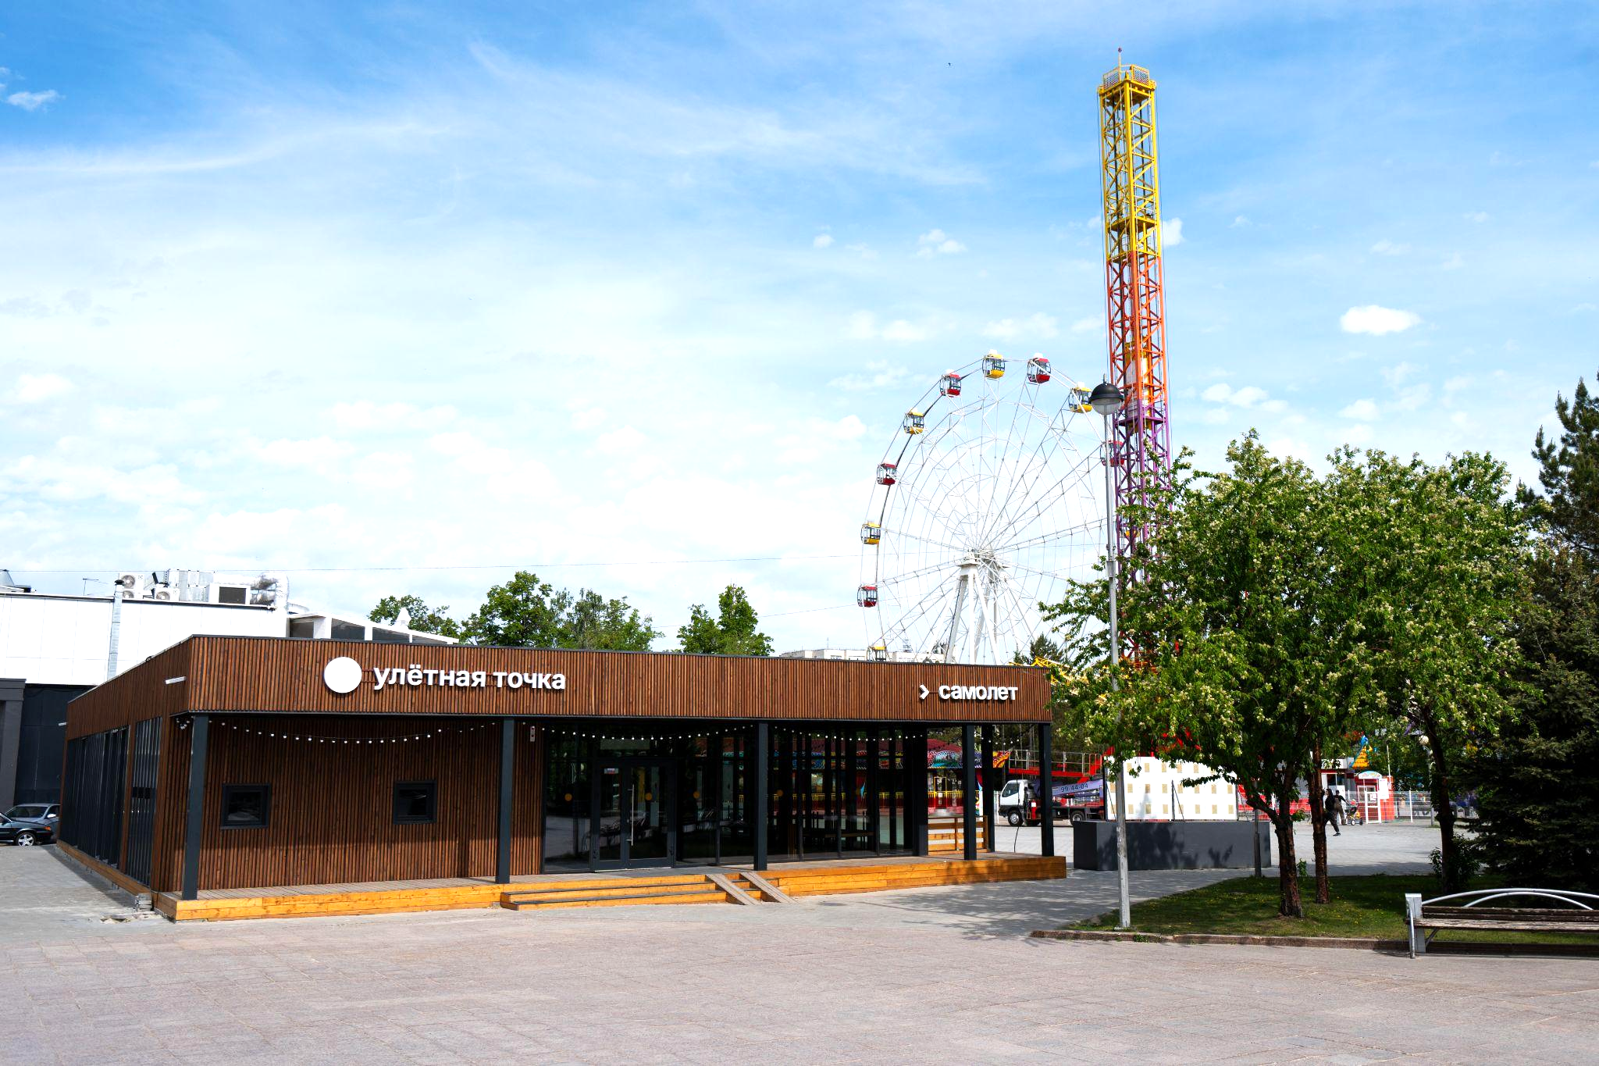
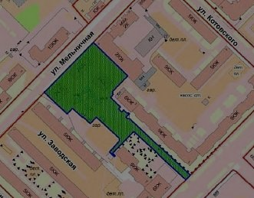
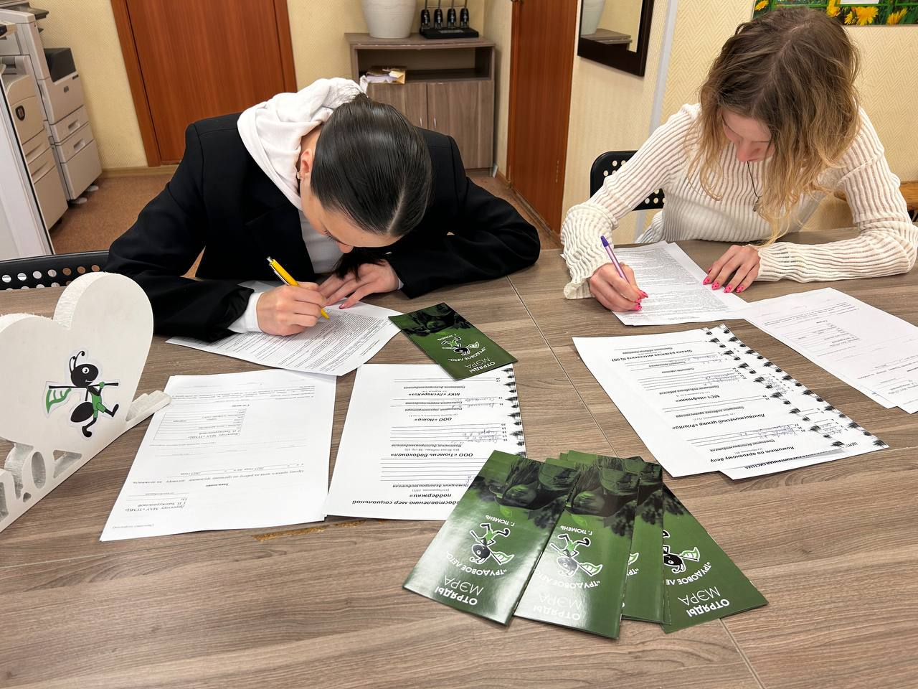
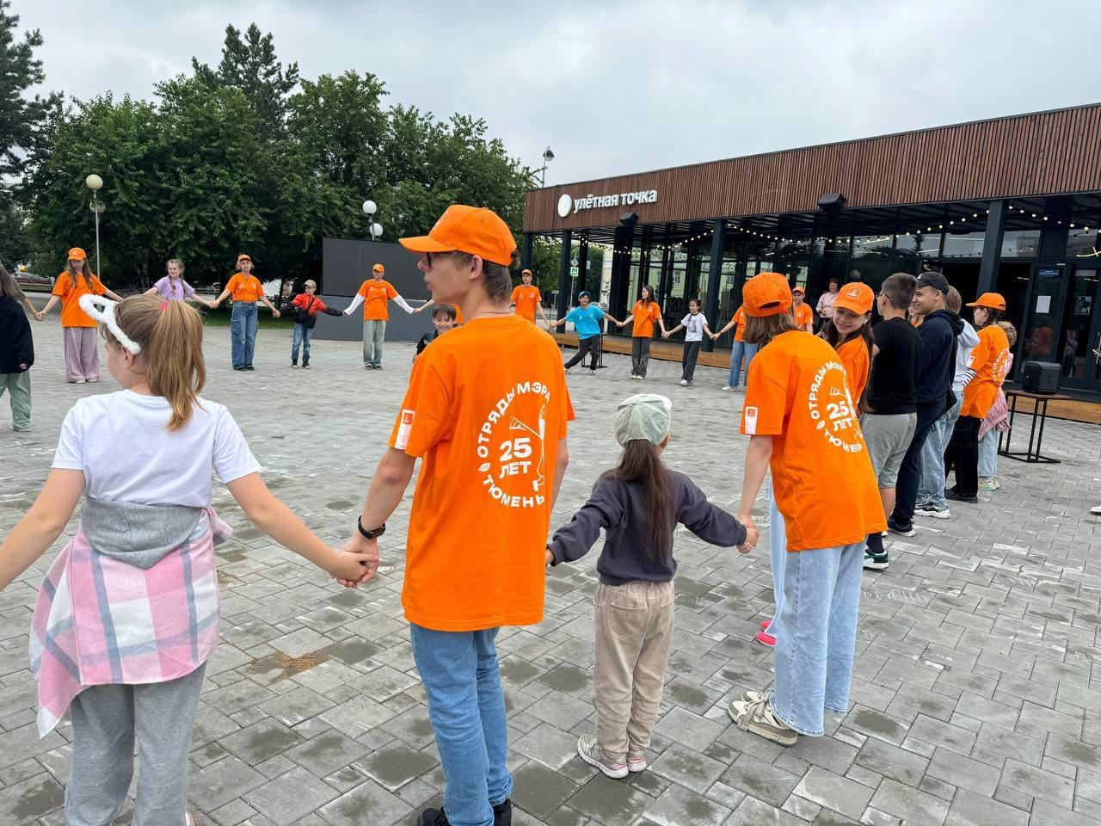
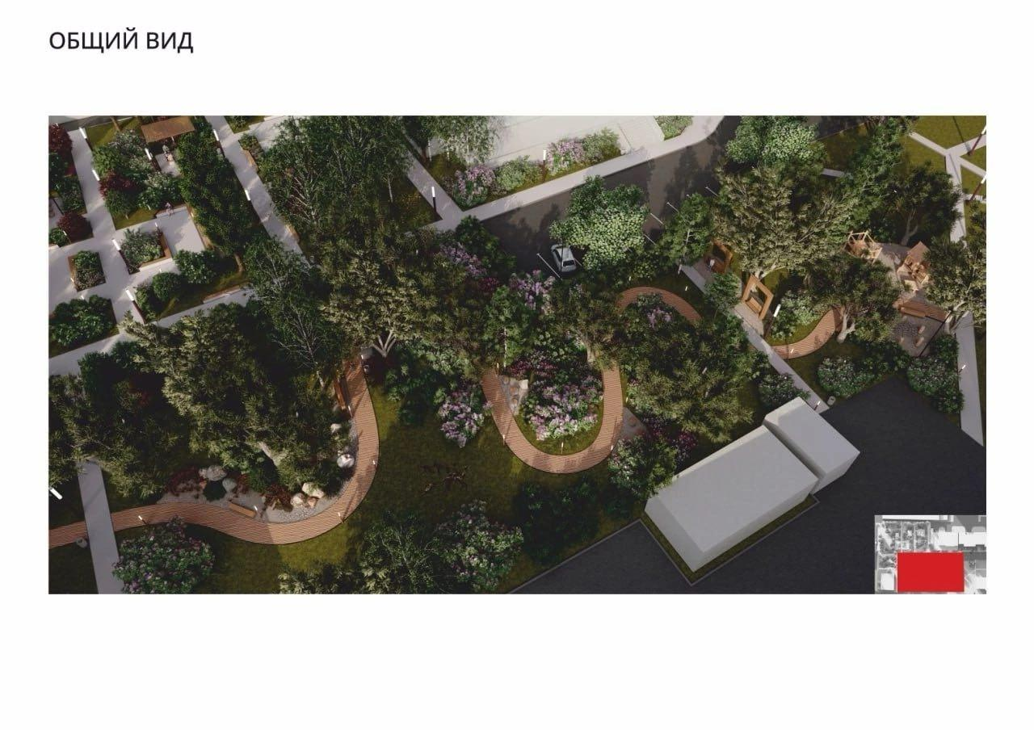
Объекты “Отрядов мэра”
Отдел по проведению мероприятий
в области содействия трудоустройству несовершеннолетних граждан
(г. Тюмень, ул. 50 лет Октября, 48)
Коворкинг - пространство
“Улетная точка”
( г.Тюмень, ул. Герцена, 63/1)
Сквер “Отряды мэра”
(г.Тюмень,
ул. Мельничная)
Прием и оформление документов для трудоустройства.
Архивное хранение.
Место проведения мероприятий, деятельность IT-бригады, творческой бригады «Кураж», бригады «Юный спасатель» и бригады «Капитаны двора»
С 2026 года - проведение мероприятий на территории сквера, деятельность бригады по благоустройству

Slide 9
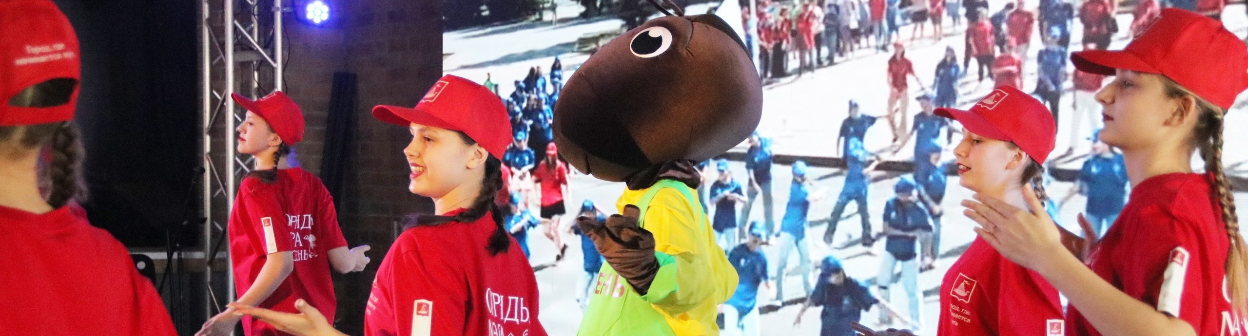



Логотип «Отрядов мэра»
Июль 1997 года - Анастасия Новицкая нарисовала Муравья -будущий символ «Отрядов мэра»
20.12.2024 - получено свидетельство о регистрации товарного знака № 1072915

Slide 10
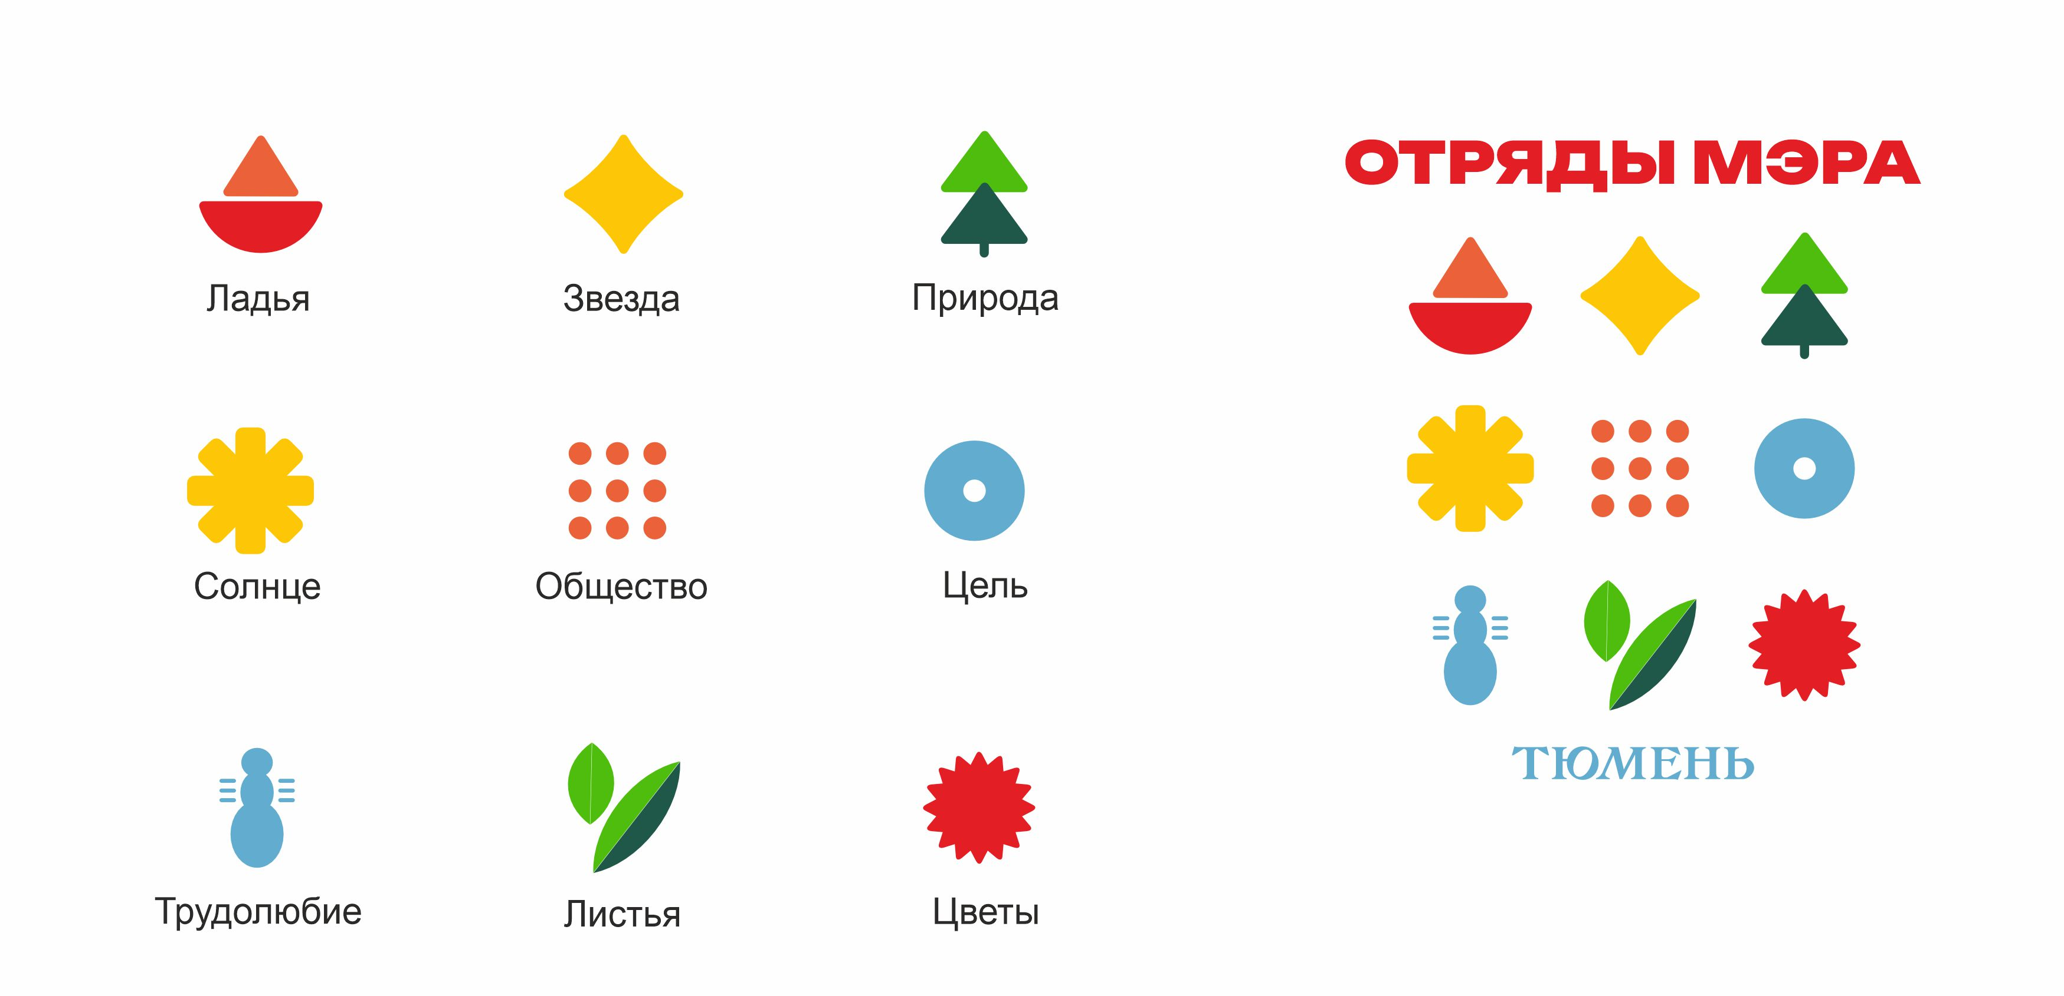
Фирменный стиль «Отрядов мэра-2025»

Slide 11
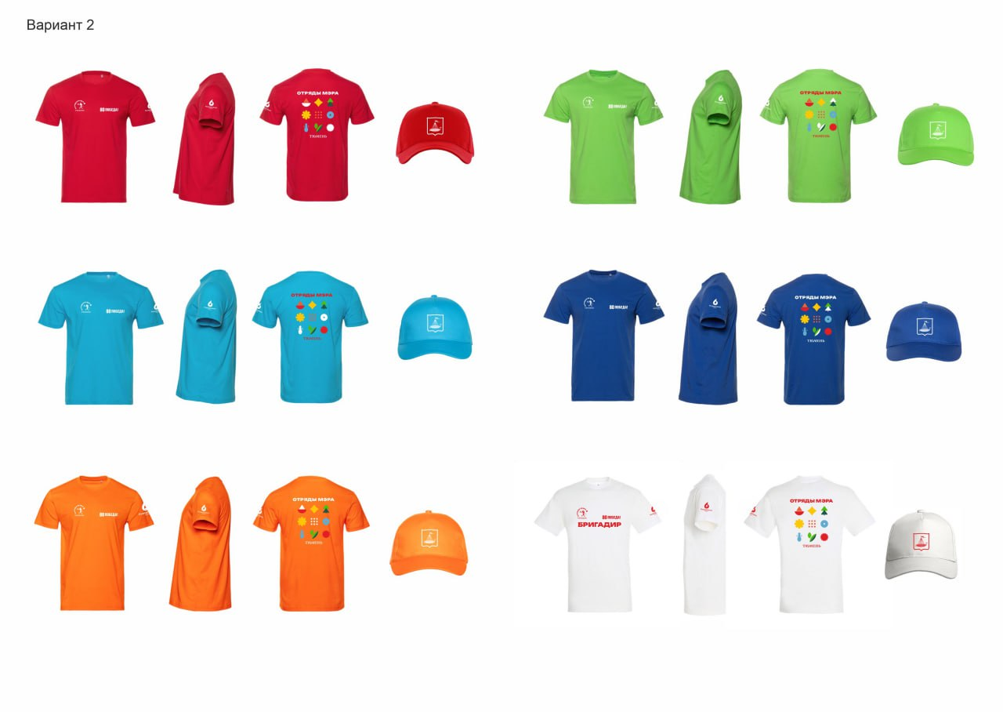
Фирменный стиль «Отрядов мэра-2025»
с символикой 80-летия Победы

Slide 12
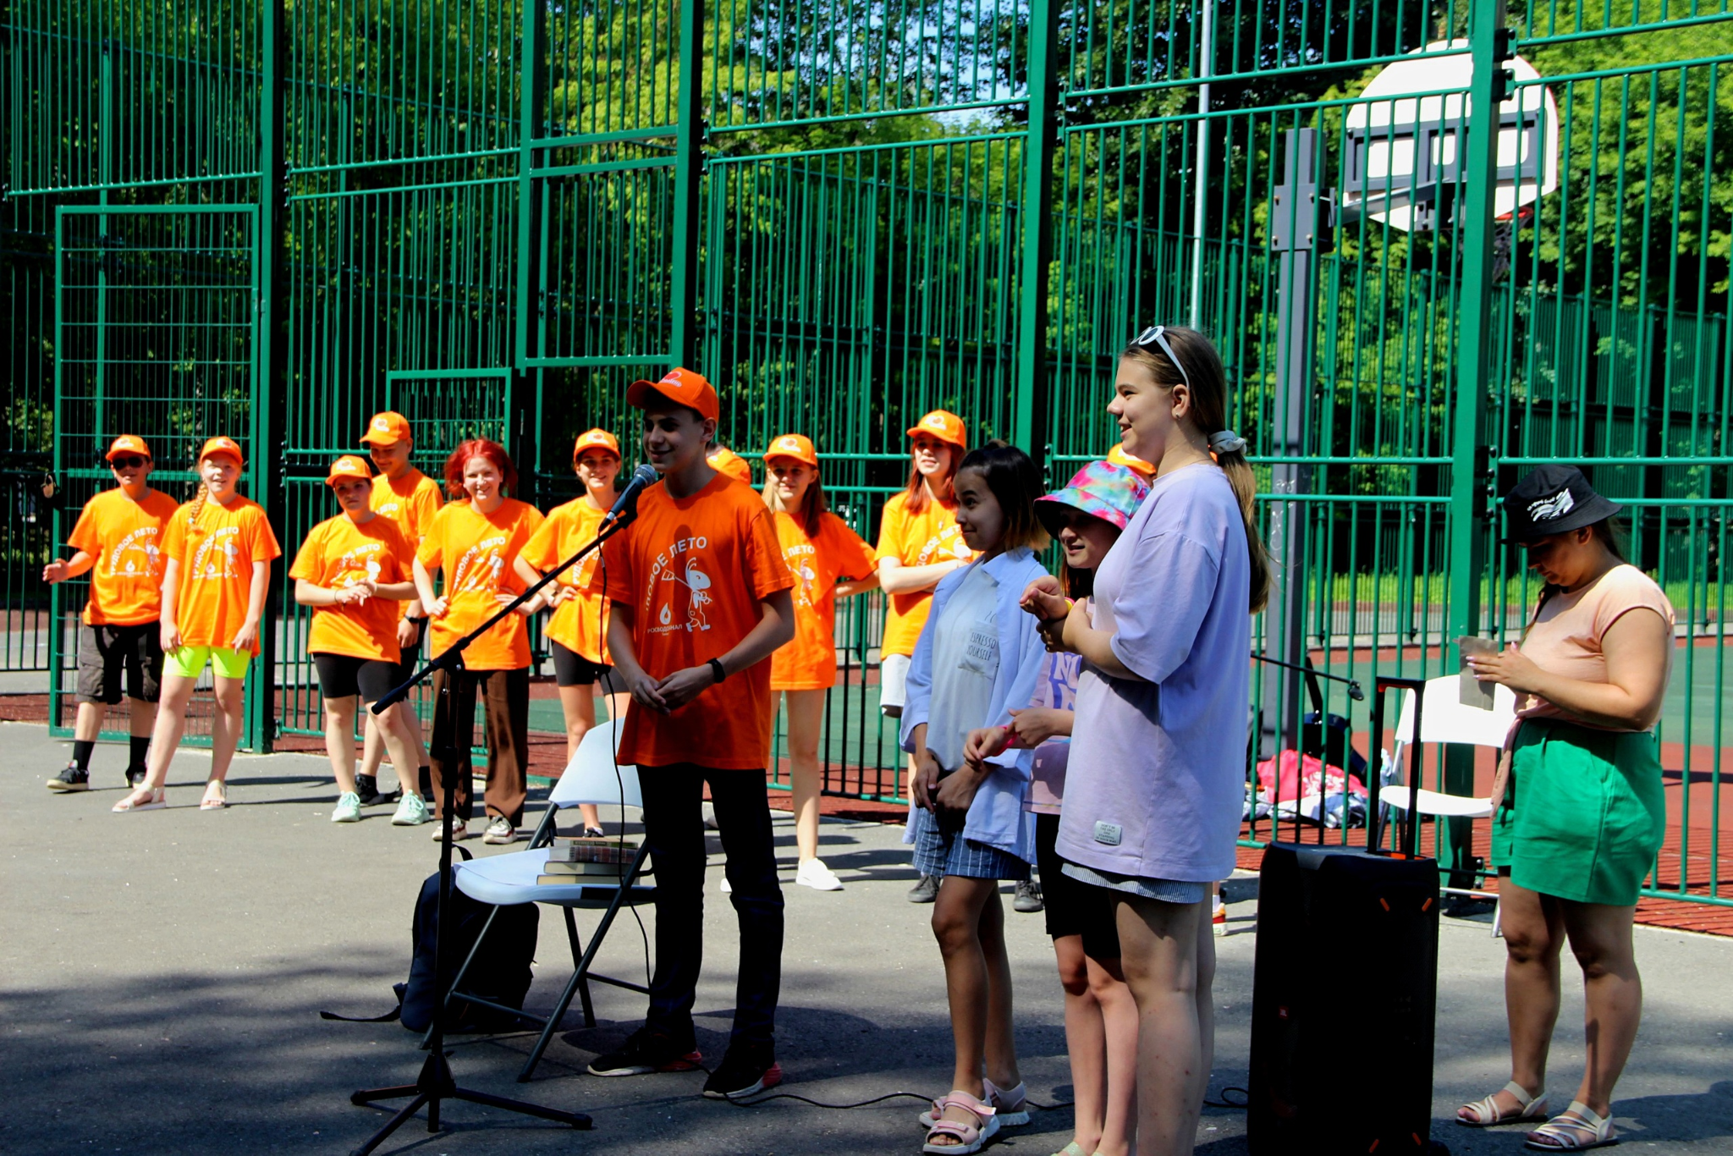
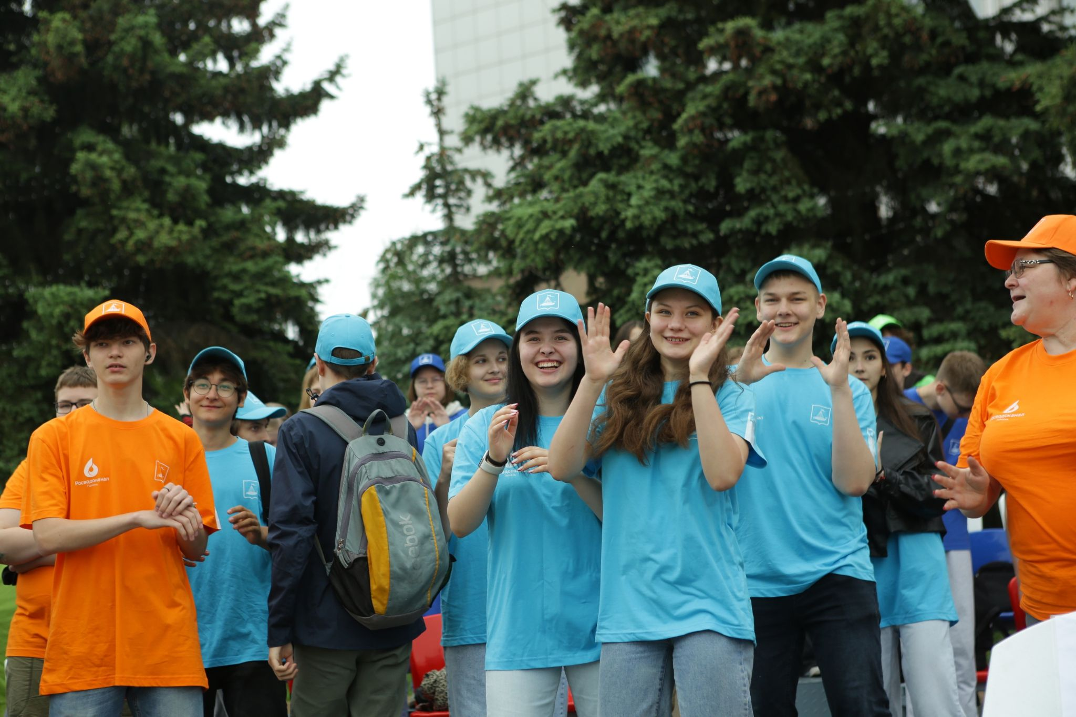
Участники программы

Slide 13
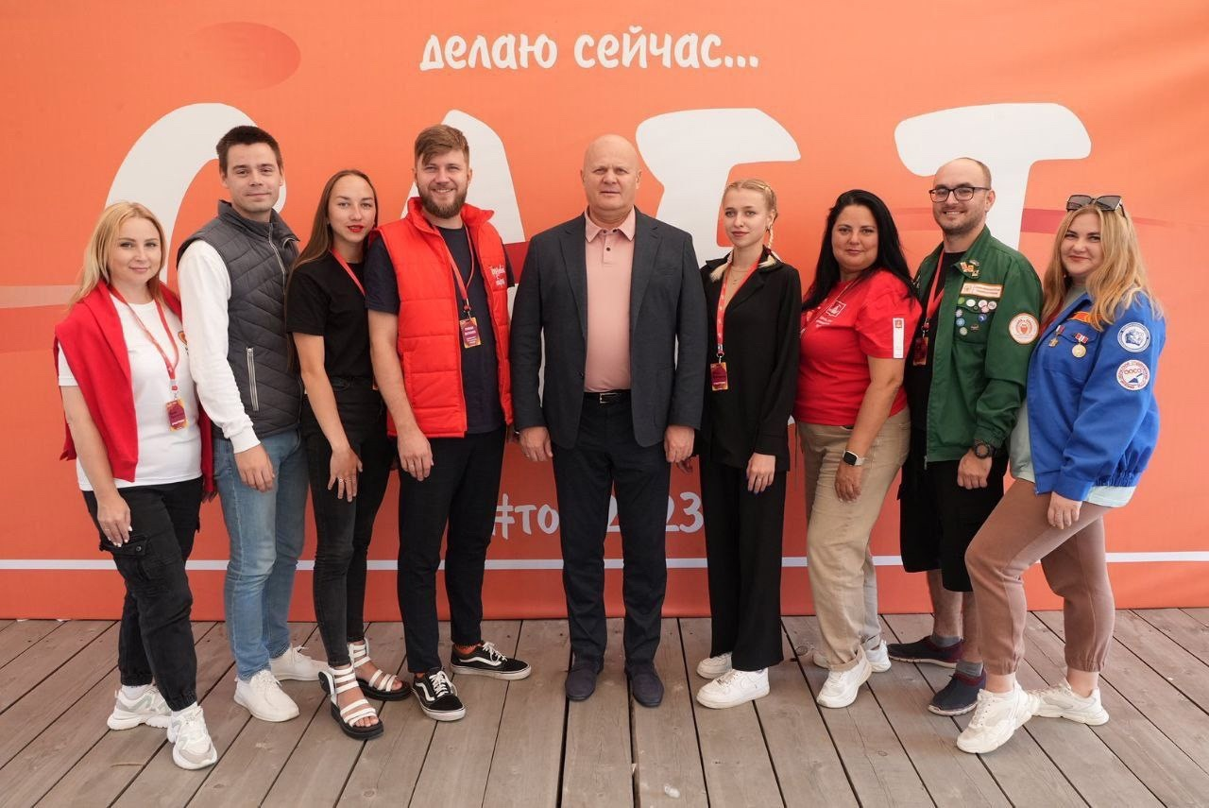
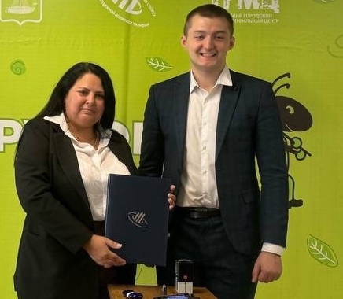
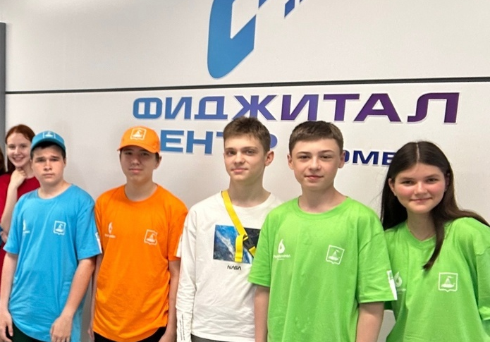
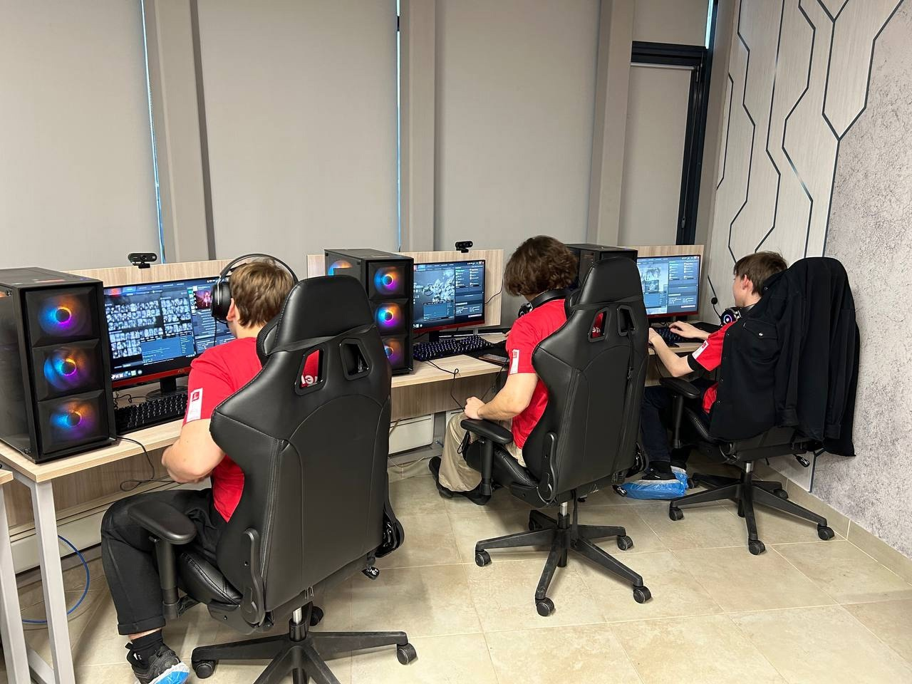
Точки роста
Фиджитал-турнир между бригадами «Отрядов мэра»
Межрегиональное сотрудничество трудовых отрядов
Кибертурнир трудовых отрядов г.Тюмени,
г. Екатеринбурга,
г. Красноярска
Обмен опытом между городами
Первая встреча представителей российских трудовых отрядов прошла в Красноярске.
В планах организация подобного слета в Тюмени.
В 2024 году подписано соглашение о сотрудничестве с г.Екатеринбург.
В планах посещение отрядов соседнего региона для обмена лучшими практиками.
В 2025 году пройдет первый турнир – знакомство с фиджитал-спортом среди бригад.
В 2025 году пройдет третий турнир с ребятами трудовых отрядов других регионов.

Slide 14

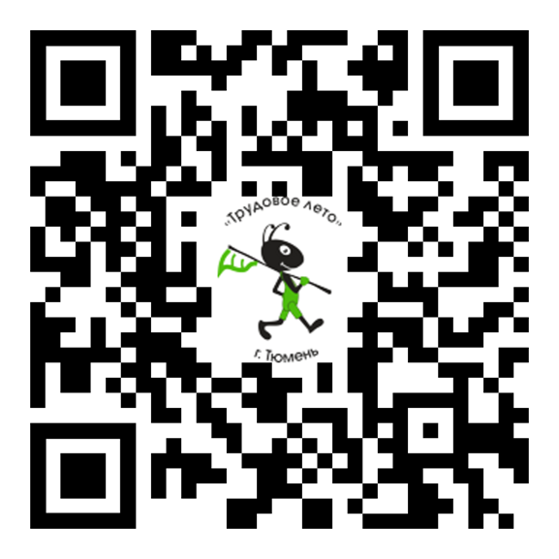
«Отряды мэра» в сети:
https://отряды-мэра.рф
https://vk.com/otryady_mera_tyumen
Официальный сайт
Официальная группа

